Slide 1

Изобретение еврейской народной песни

Slide 2
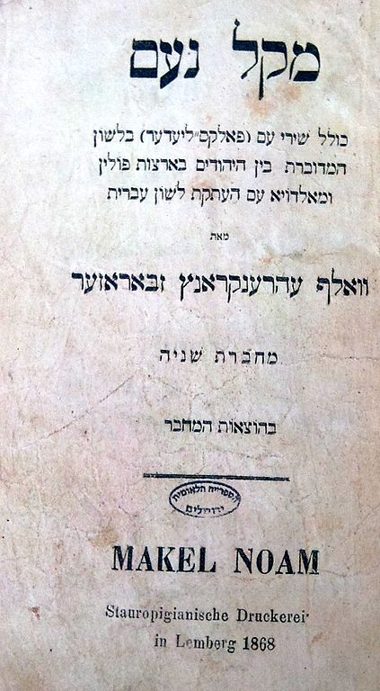
Велвл Збаржер
(Вольф Эренкранц)
1819-1883
«Народные песни
(фолкс-лидер) на разговорном языке евреев Польши и Молдавии с переводом на древнееврейский»

Slide 3
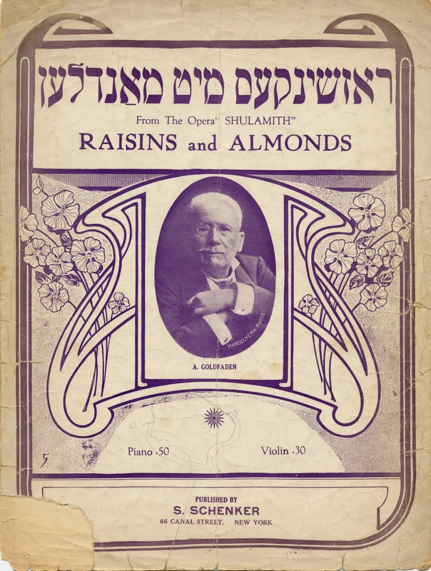
Авром Гольдфаден
1840-1908
Рожинкес мит мандлен (1880)

Slide 4
Ин дем бейс амикдош, ин а винкл хейдер,
Зицт ди алмоне бас Циен алейн.
Ир бен йохидл Иделе вигт зи кесейдер,
Ун зингт им цум шлофн а лиделе шейн:
Ай-ли, люли люли лю!
В Храме, во краю угла,
Сидит одиноко вдова - дочь Сиона.
Качает своего единственного сына Иделе,
И поёт ему ко сну красивую песню:
Ай-ли, люли люли лю!

Slide 5
Унтер Иделес вигеле
Штейт а клор вайс цигеле.
Дос цигеле из гефорн hандлен.
Дос вет зайн дайн баруф:
«Рожинкес мит мандлен»!
Шлуф же Иделе, шлуф!
Под колыбелькой Иделе
Стоит чисто-белая козочка.
Козочка уехала торговать.
Это будет и твоё ремесло:
«Изюм с миндалём»!
Спи же, Иделе, спи.

Slide 6
Афн припечек брент а файерл,
Ун ин штуб из hейс.
Ун дер ребе лернт клэйне киндерлах
Дэм алеф-бейс.
В печке горит огонёк,
Из трубы выходит дым.
Как вспомню про милого друга,
Душа рвётся из тела вон!
В печке горит огонёк,
И дома тепло.
И ребе учит малых деток
Нашей азбуке.

Slide 7
Марк Варшавский (1848-1907)

Slide 8
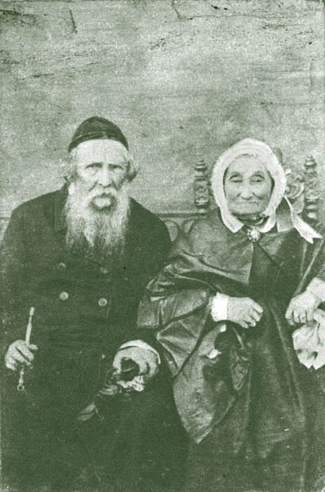
hобн мир а нигндл (Н. Штернгейм, 1879-1942)
СТАРАЯ ПЕСЕНКА (пер. Наум Гребнев)
Так споемте песенку, дорогую самую,
Песенку, которую в далекие дни
Пели папа с мамою, пели папа с мамою,
Когда еще маленькими бегали они.
И хоть песенки слова простые
Сложены давным-давно до нас.
Пусть покажется, что мы впервые
Эту песенку поем сейчас.

Slide 9
Так споемте песенку про ладушки-ладушки.
Песенку, которую в далекие дни
Пели наши дедушки, пели наши бабушки.
Когда еще маленькими бегали они.
И хоть песенки слова простые
Сложены давным-давно до нас,
Пусть покажется, что мы впервые
Эту песенку поем сейчас.

Slide 10
Так споемте песенку, встанем рядом парами.
Песенку, которую в далекие дни
Пели ребе старые, наши ребе старые,
Когда еще мальчишками бегали они.
И хоть песенки слова простые
Сложены давным-давно до нас,
Пусть покажется, что мы впервые
Эту песенку поем сейчас.

Slide 11
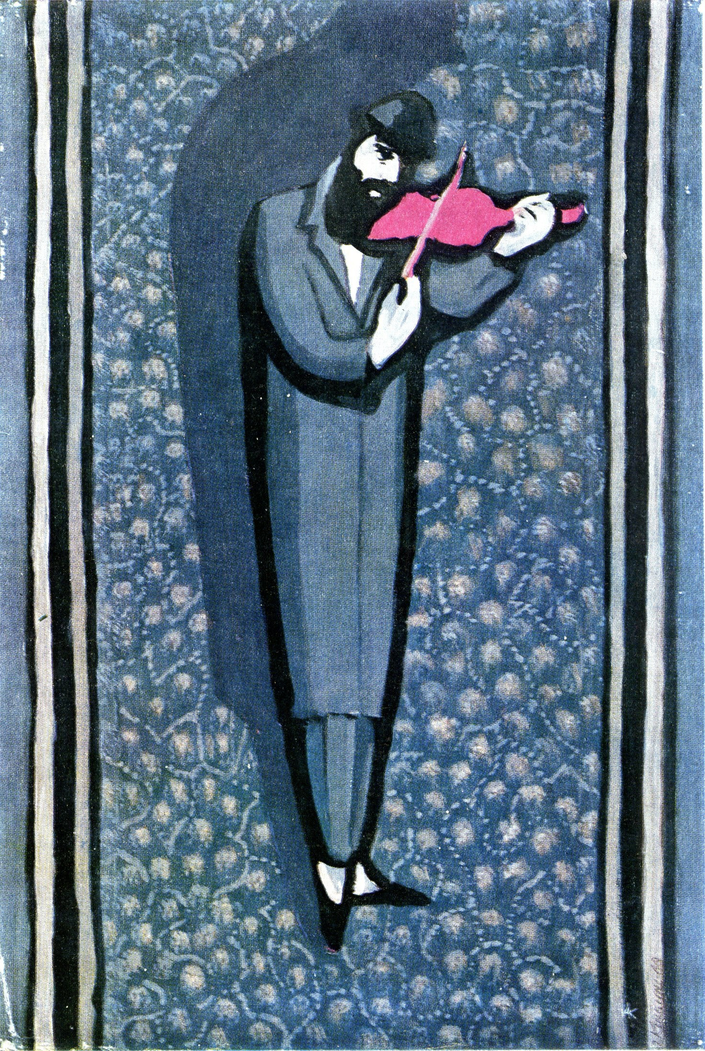
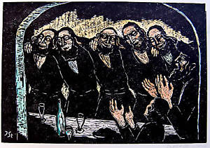

Slide 12
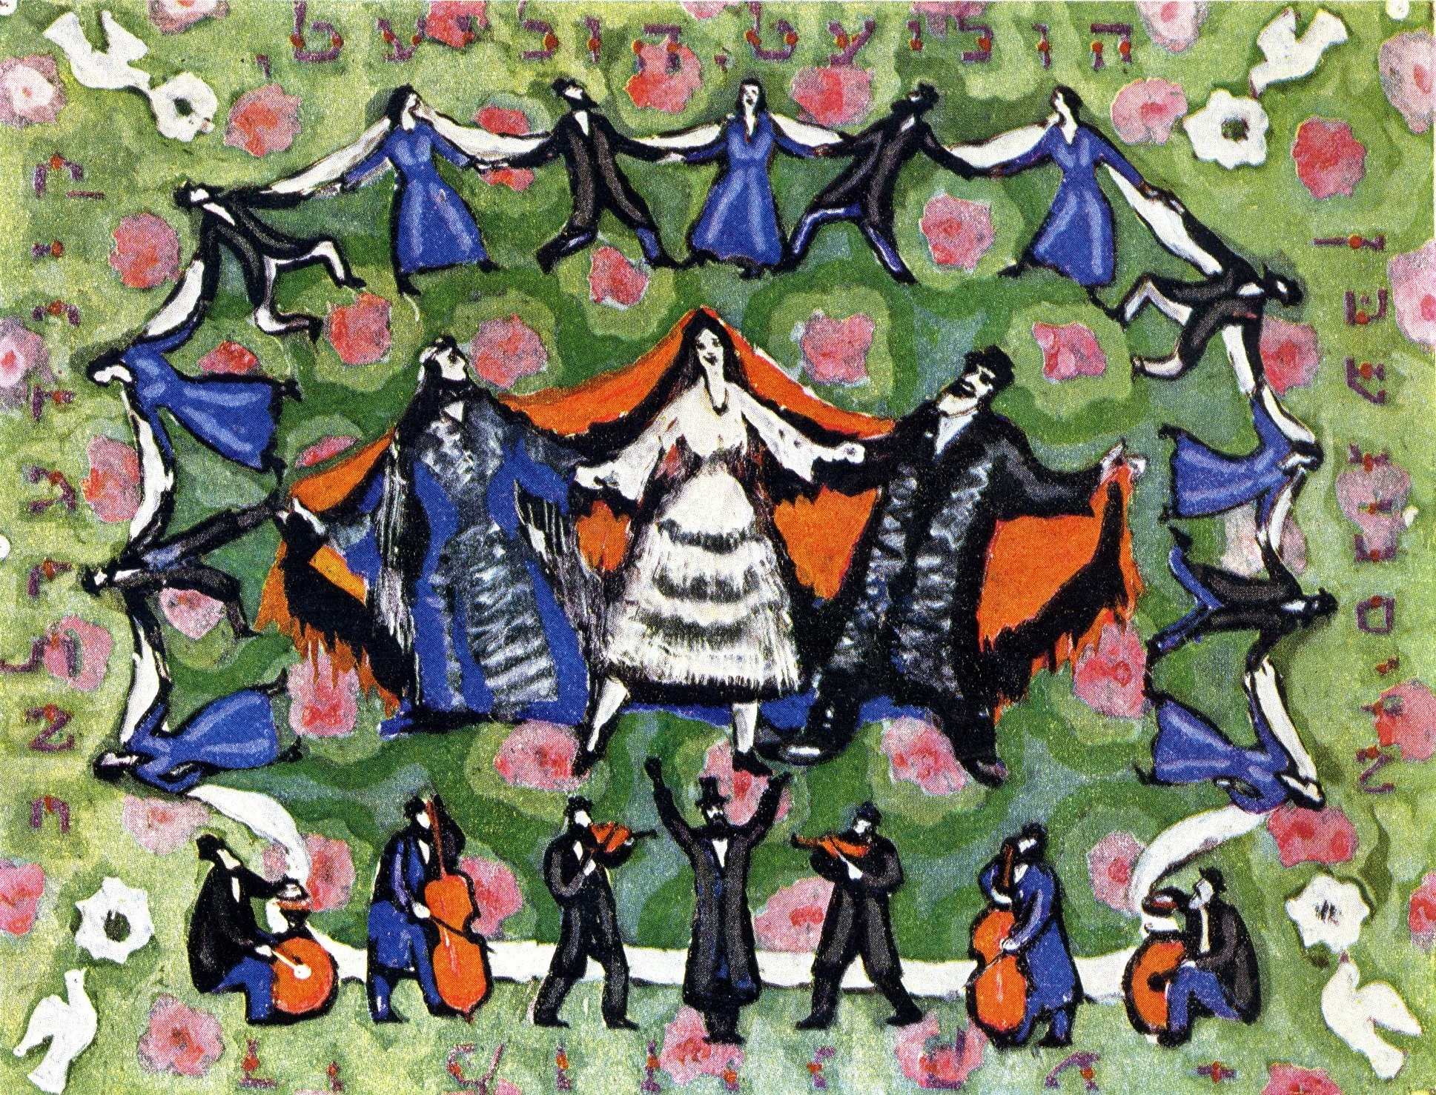
ОТ АЗОЙ ЖЕ, ВИ ДЕР НИГН
КЛИНГТ АЦИНДЕР
АЗА ФРЕЙЛЕХС
ЛОМИР АЛЕ ЗИНГЕН!

Slide 13
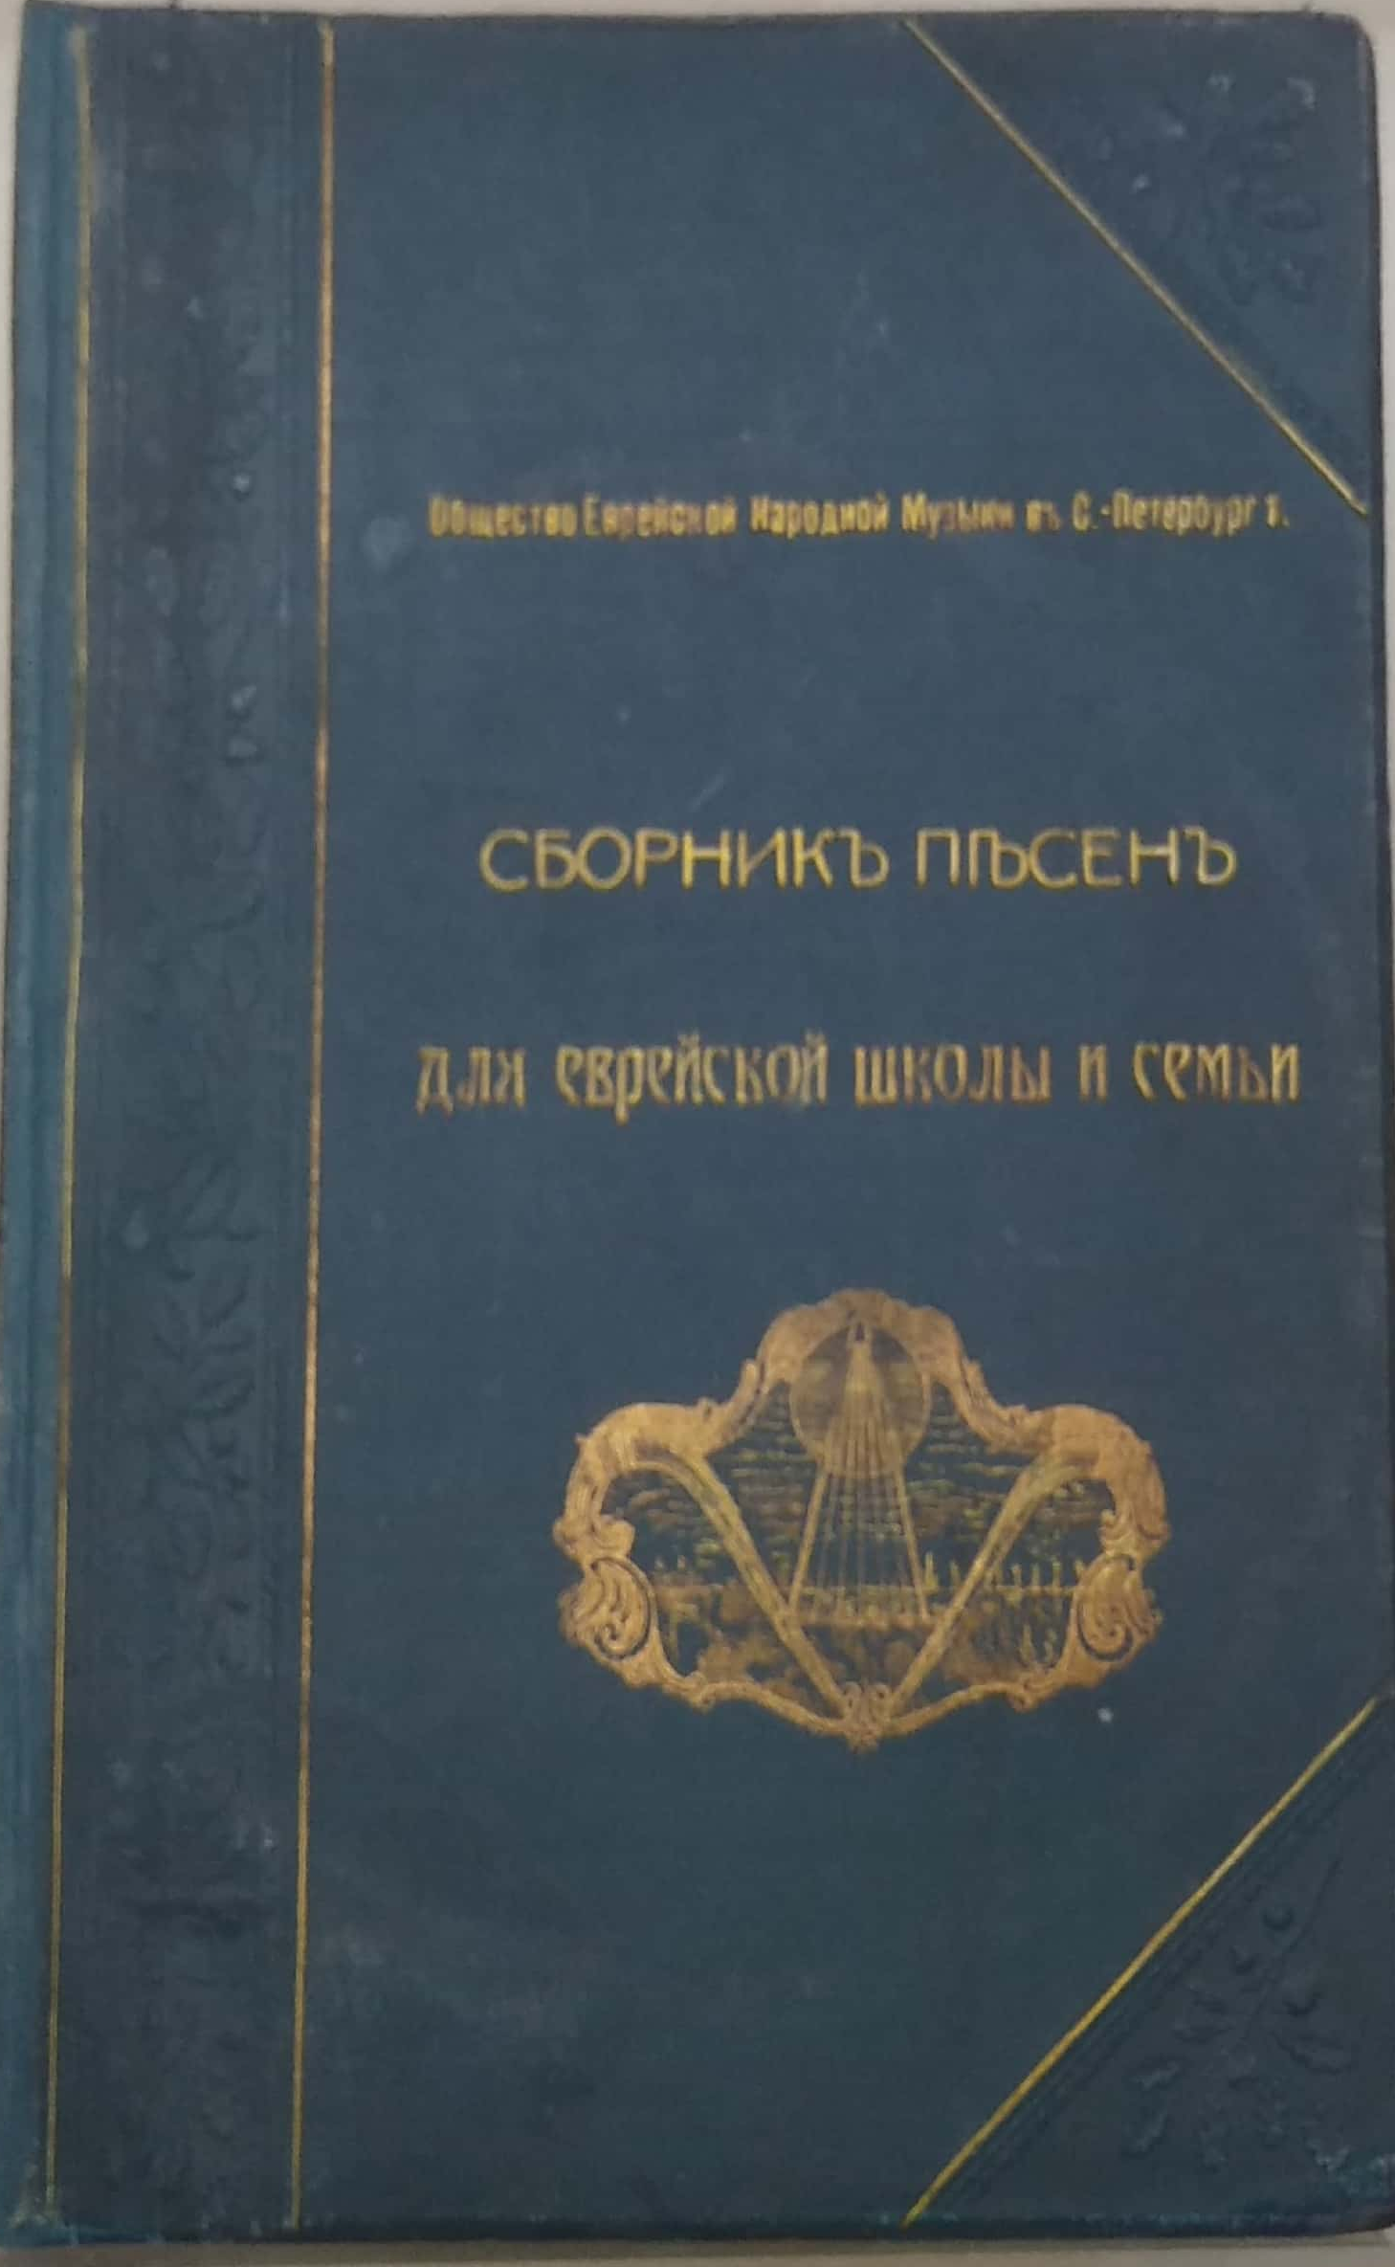
Зиновий Киссельгоф (1878-1939)
Сборникъ пѣсенъ для еврейской школы и семьи
СПб-Берлин, 1912

Slide 14
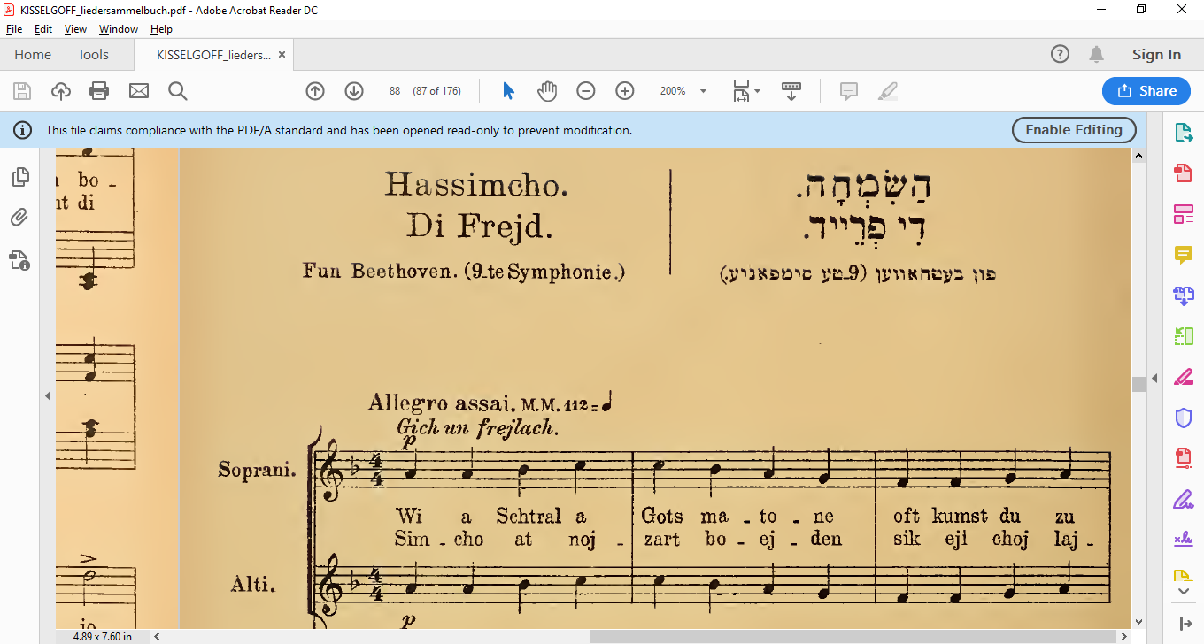

Slide 15
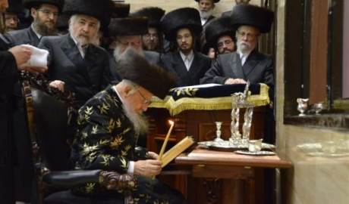

Slide 16
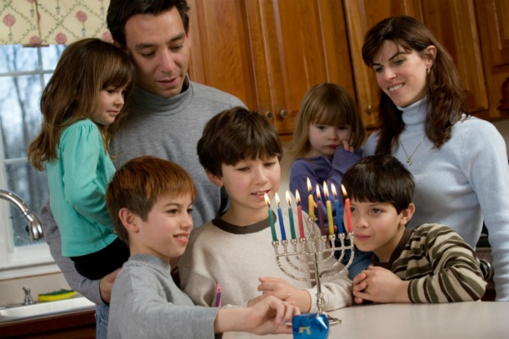

Slide 17
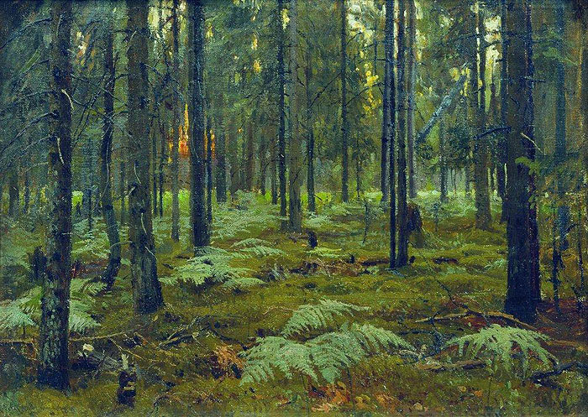
Залман Шнеур
«Маргаритки»
Мордехай Гебиртиг
«Гуляйте, ребята!»
Stanisław Żukowski Lies

Slide 18
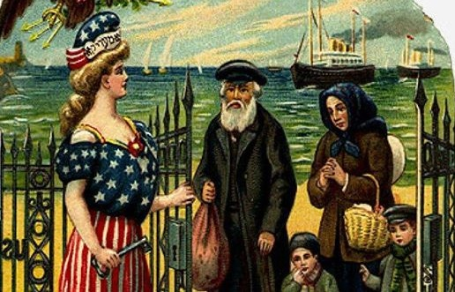
«Бельц» (1932)
Ольшанецкий
Джейкобс
«Папиросн» (1922)
Яблоков

Slide 19
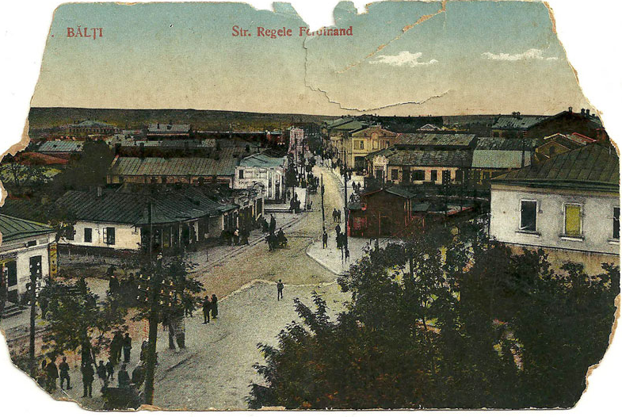
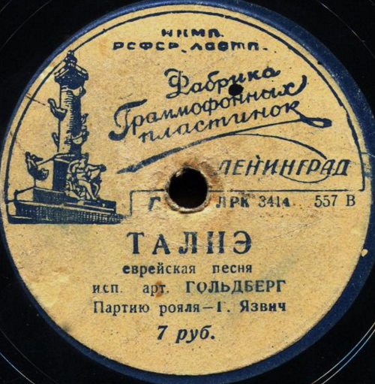
«Бельц»
Иллюстрации: Блог Д. Ассафа

Slide 20

«Папиросн»
Ночь туманна и дождлива,
За окном темно.
Мальчик маленький тоскливо
Плачет под окном.
Он стоит, к стене прижатый
И на вид слегка горбатый,
И поёт на языке родном:
Друзья, друзья, купите папиросы!
Подходи, пехота и матросы!
Подходите, пожалейте,
Сироту меня согрейте,
Посмотрите — ноги мои босы!
Иллюстрации: Блог Д. Ассафа

Slide 21
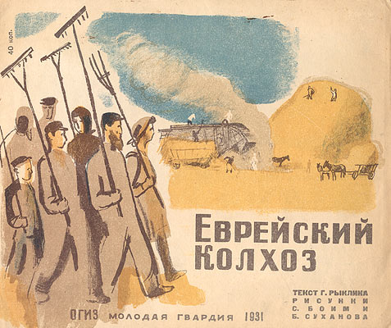
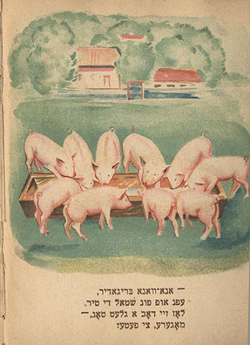
Иллюстрации: Блог Д. Ассафа

Slide 22
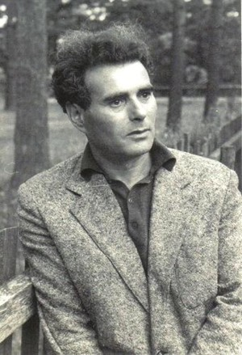
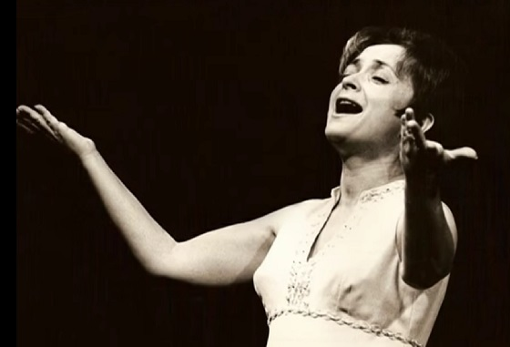
Иосиф Керлер
Нехама Лифшиц

Slide 23
Изобретение еврейской народной песни

